Slide 1
航天学院
第三章 小结
1、数字程序控制（闭环数字程序控制、开环数字程序控制）
2、开环数值控制的基本原理(四方向逐点比较法直线插补原理)
3、用Matlab实现直线插补计算程序
4、步进电机的控制（步进电机的工作原理、工作方式、控制系统原理）

Slide 2
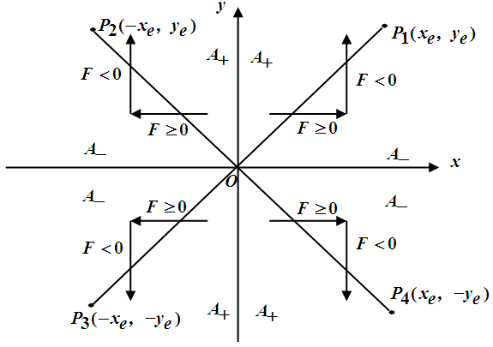




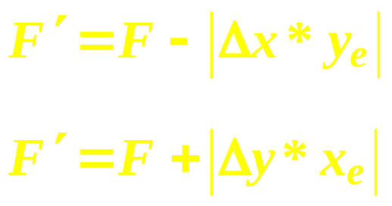

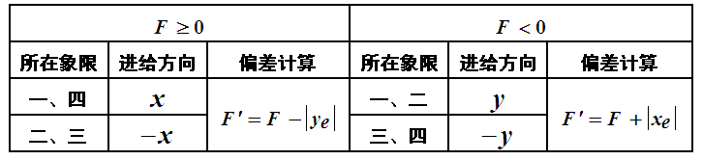
航天学院
四个象限的直线插补
时，画笔由
时，画笔由
图 偏差符号与进给方向的关系

Slide 3
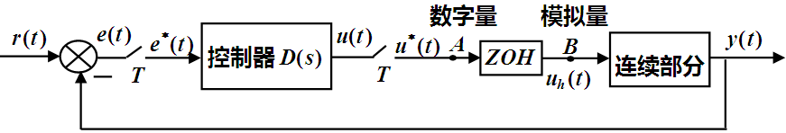


航天学院
第4章 计算机控制的经典设计
4.1 连续域—离散化设计
4.1.1 模拟化设计方法
图 4.1 计算机控制系统结构图
一、模拟化设计的基本条件
①计算机的运算速度和位数足够高；
②
和
的速度和位数也要足够高;
③采样周期足够小。

Slide 4

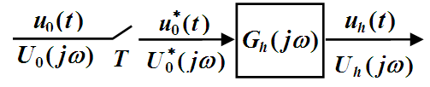



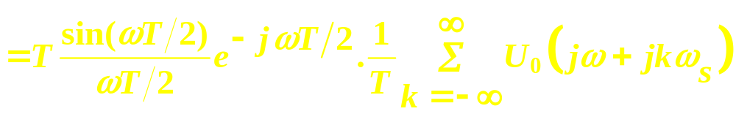
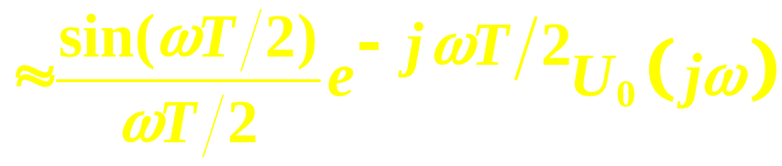
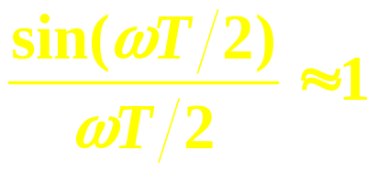





图 4.2 零阶保持器的信息传递
只有当采样频率
比系统的通频带
大得
多时（
），可以忽略掉ZOH的影响。

Slide 5
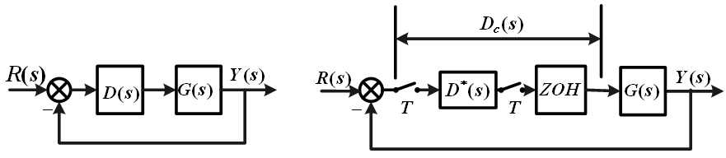
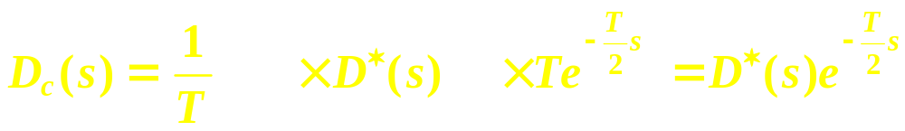
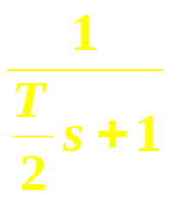

航天学院
二、连续域－离散化的基本原理
图 4.3 连续系统及其对应的采样系统
采样开关
零阶保持器
要使模拟控制器与数字控制器等效，必须考虑零阶保持器相位滞后的影响。

Slide 6


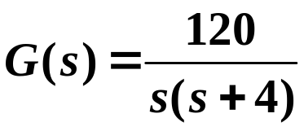
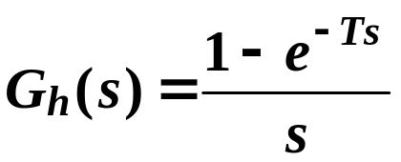



航天学院
二、连续域—离散化设计步骤
连续域—离散化设计的基本步骤如下：
1)根据连续系统方法和具体设计要求，选择合适的采样频率
,以保证变换精度.
2)确定数字控制器脉冲传递函数
。
3)检查计算机控制系统性能指标是否与连续系统性能指标一致。
4)根据
编程实现。
5)必要时进行数模混合仿真，检验系统设计与程序编制的正确性。
4.1.3 连续域—离散化设计举例
例 4.7 已知某导弹位置随动系统如图 4.7所示，其中导弹的传递函数可简化为
二阶环节
，用连续域—离散化方法设计一个导弹计算机控制系统，
为零阶保持器，试确定数字控制器
，使系统的品质指标为
（1）截至频率
；
，相位裕度

Slide 7



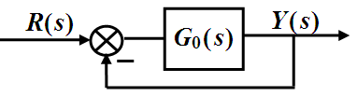
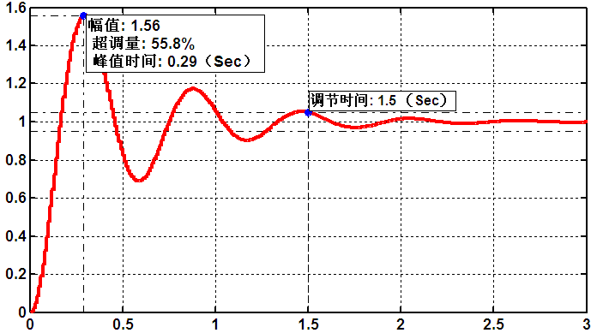



航天学院
（2）调节时间
。
，峰值时间
，超调量
图 4.7 导弹位置随动系统
解： 第一步 分析原系统
峰值时间
调节时间
超调量

Slide 8
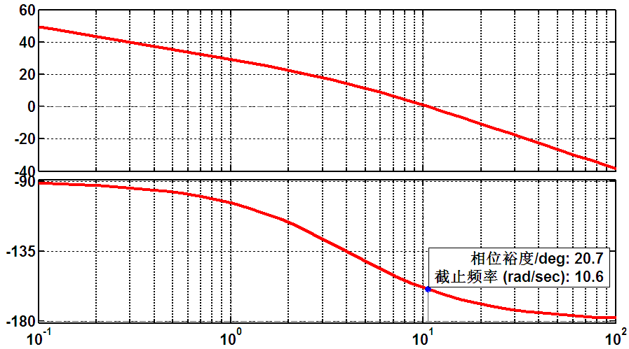


航天学院
，相位裕度
截至频率
第二步 选择采样频率

Slide 9
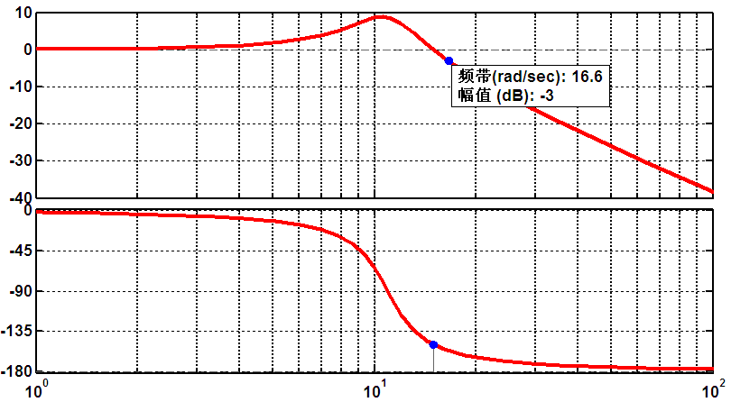


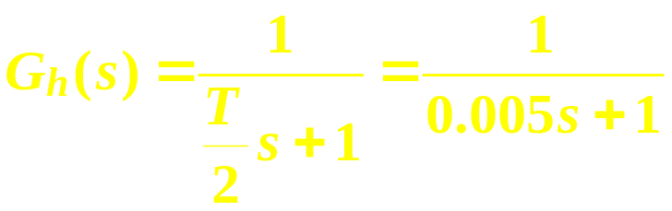
航天学院
采样周期
， 即
第三步 在连续域内进行等效设计

Slide 10
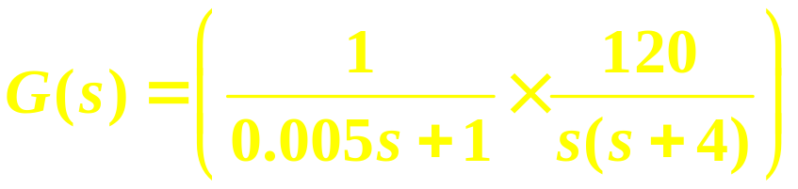
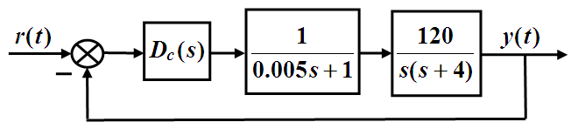
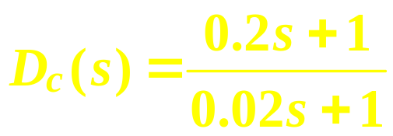

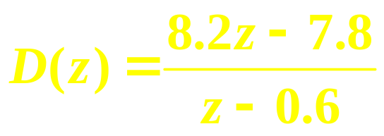
航天学院
图 4.11 连续域内设计等效数字控制器
该校正网络不是唯一的。
第四步 用双线性变换法确定相应的
该校正网络高频段幅值比较平坦，因而采用双线性变换法。

Slide 11
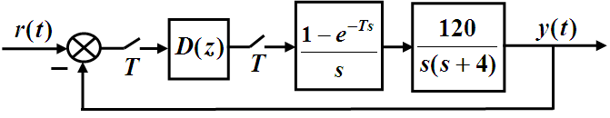
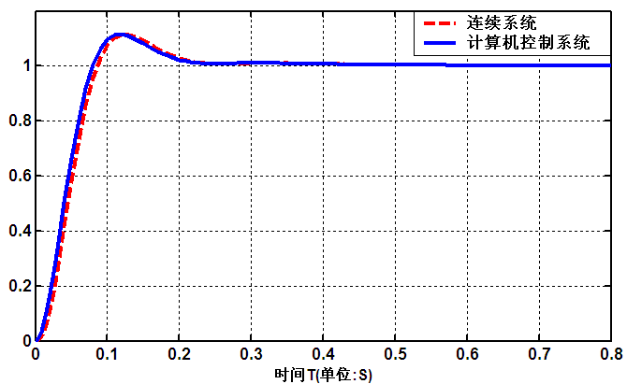



航天学院
第五步 检验计算机控制系统的闭环性能
图 4.12 计算机控制系统
峰值时间
超调量
调节时间

Slide 12
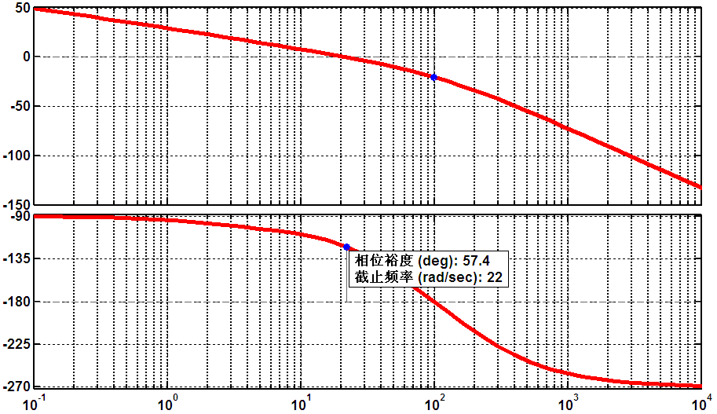


航天学院
连续系统的频域响应
，相位裕度
截至频率

Slide 13
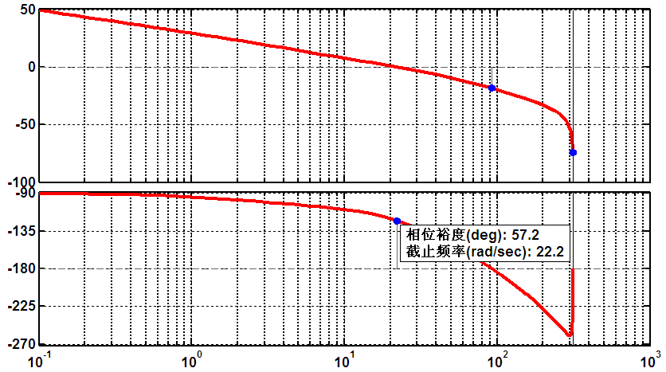


航天学院
计算机控制系统的频域响应
，相位裕度
截至频率
满足设计要求。

Slide 14
航天学院
clear all;clc;
G0=tf(120,conv([1 0],[1 4]));
G=feedback(G0,1);
figure(1);bode(G0);grid on %原系统的频域响应
figure(2);step(G);grid on %原系统的阶跃响应曲线
figure(3);bode(G);grid on %原闭环系统的带宽频率
ts=0.01;
Gh=tf(1,[ts/2 1]);
G=G0*Gh;
Dcs=tf([0.2 1],[0.02 1]);
sysc=G*Dcs;
sys=feedback(sysc,1);
Dcz=c2d(Dcs,ts,'tustin');
Gcz=c2d(G0,ts,'zoh');
syscz=Dcz*Gcz;
sysz=feedback(syscz,1);
figure(4);step(sys);hold on;step(sysz);grid on
figure(5);bode(syscz);grid on %计算机控制系统的频域响应

